Slide 1

ФАСТІВСЬКИЙ ЦЕНТР
ВІЙСЬКОВО-ПАТРІОТИЧНОГО ВИХОВАННЯ «ГАРТ»
ВСТУПНИЙ УРОК
Підготував вчитель
предмету «Захист України»
Камінський Олександр Ігорович

Slide 2






Зміст програми предмета «Захист України»
Розділ 1. Основи національної безпеки України

Slide 3


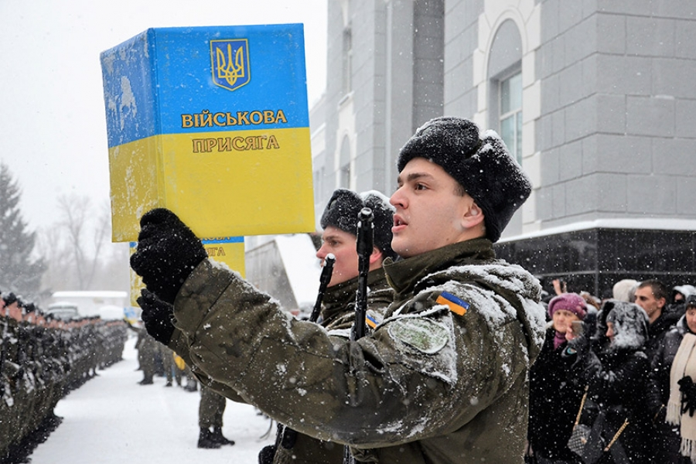



Зміст програми предмета «Захист України»
Розділ 2. Збройні Сили України на захисті України

Slide 4
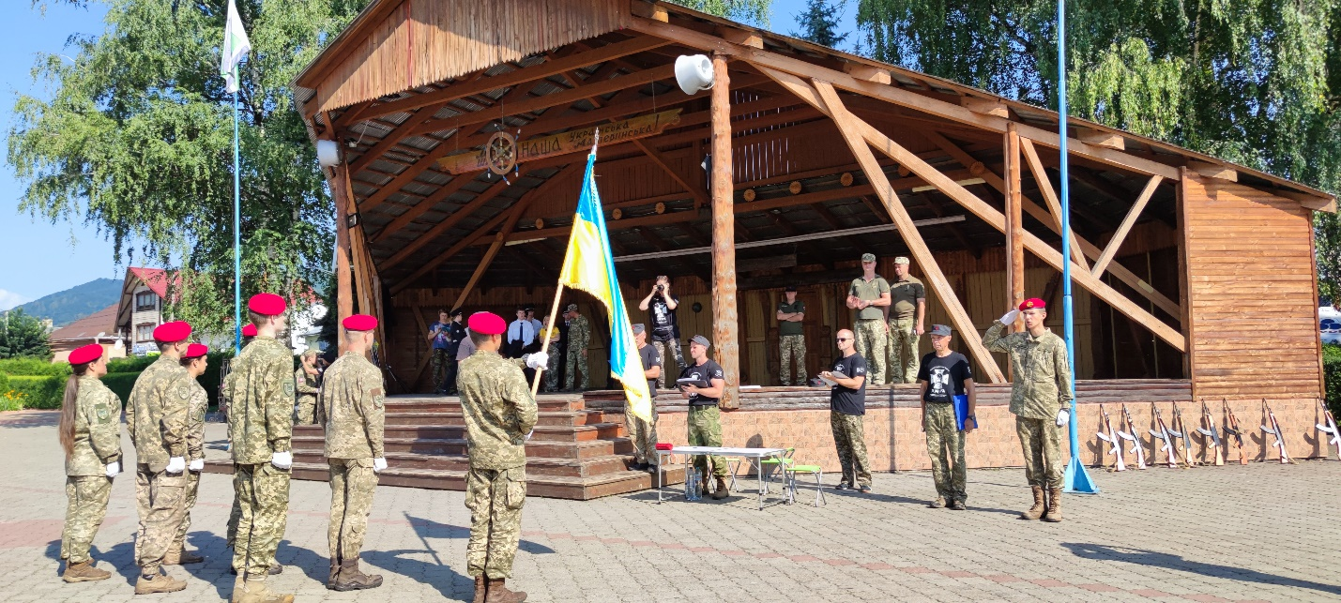

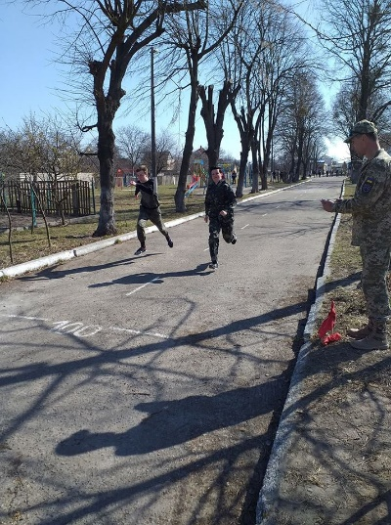
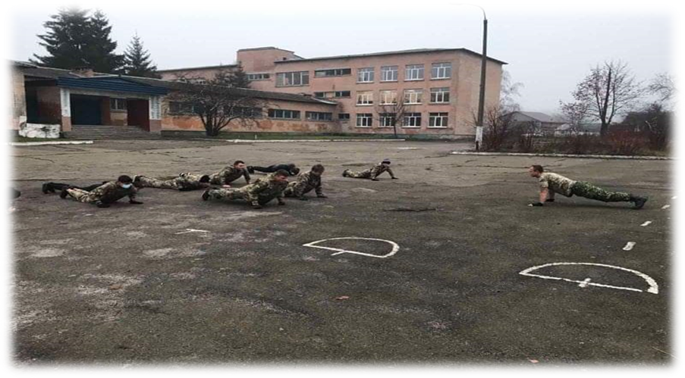
Зміст програми предмета «Захист Вітчизни»
Розділ 3. Стройова підготовка та прикладна
фізична підготовка

Slide 5
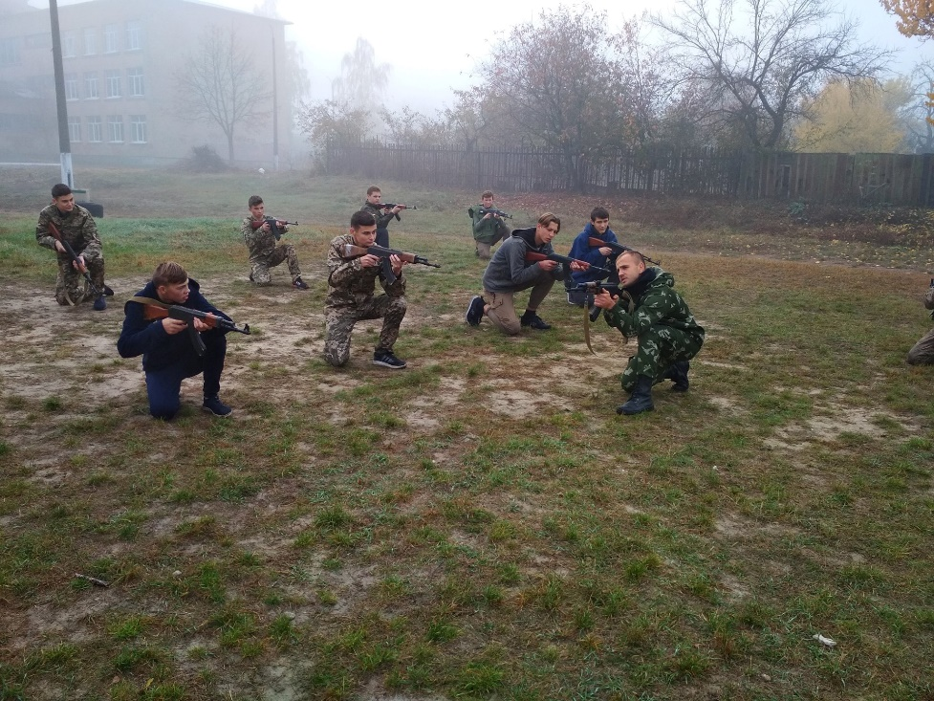
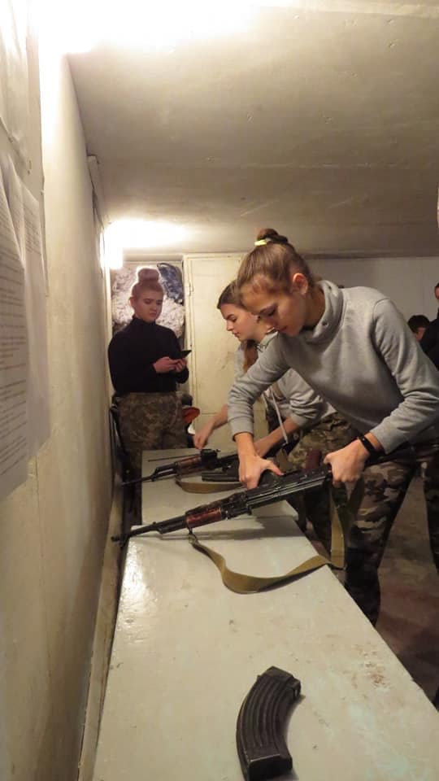
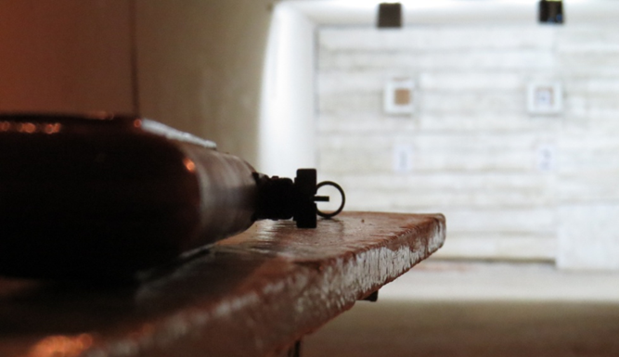
Зміст програми предмета «Захист України»
Розділ 4. Вогнева підготовка

Slide 6
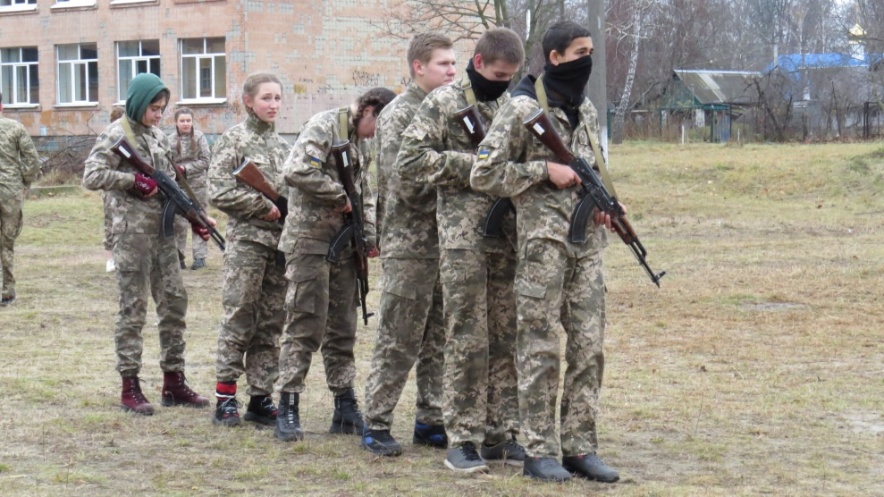
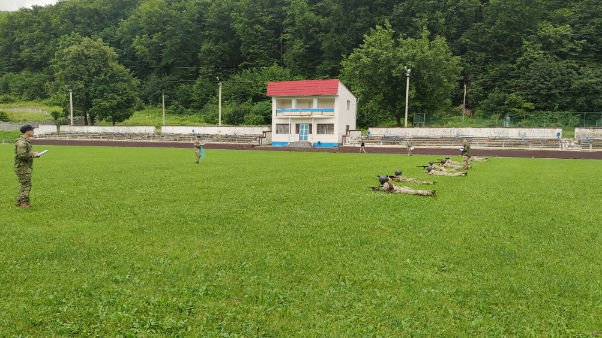
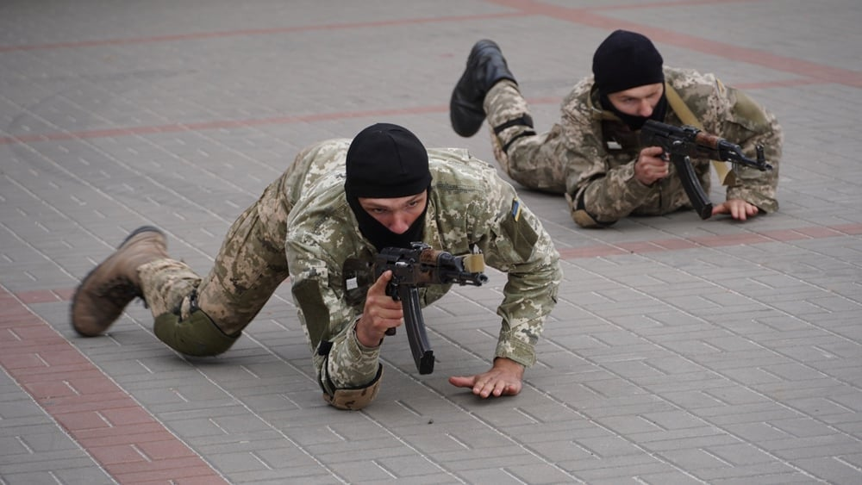
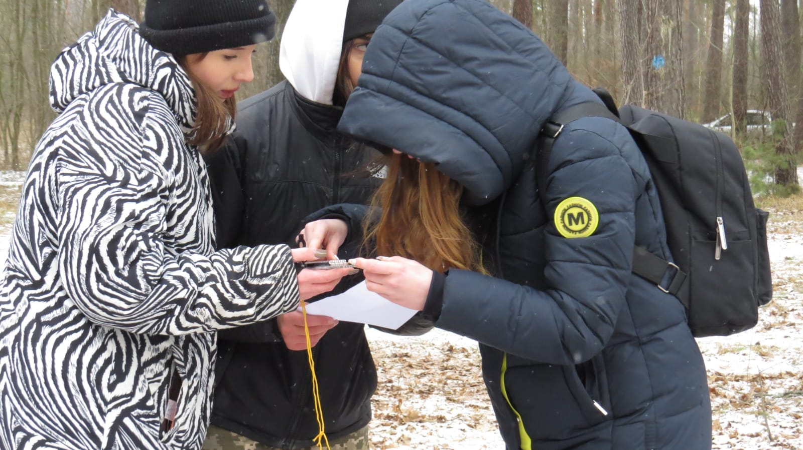
Зміст програми предмета «Захист України»
Розділ 5. Тактична підготовка

Slide 7
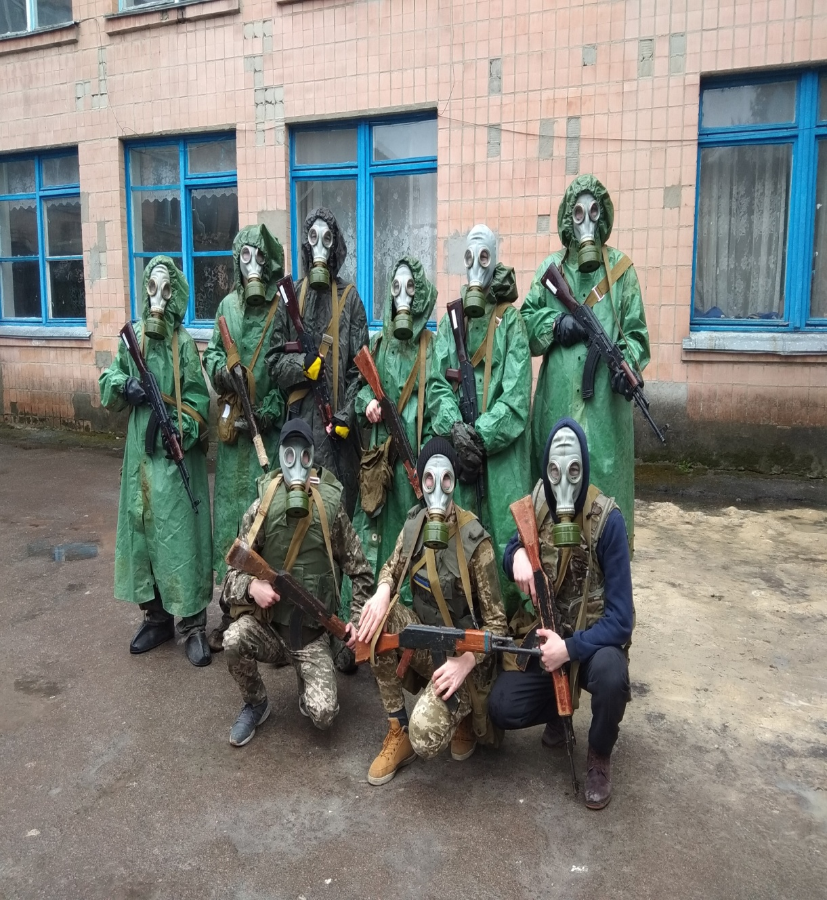
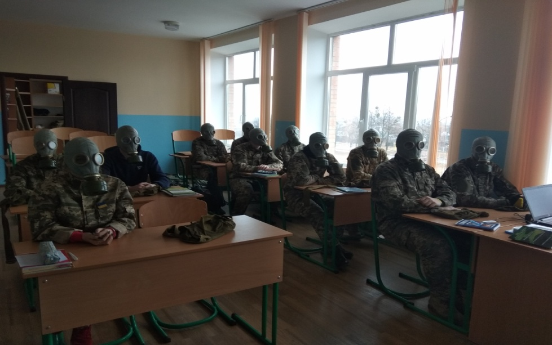
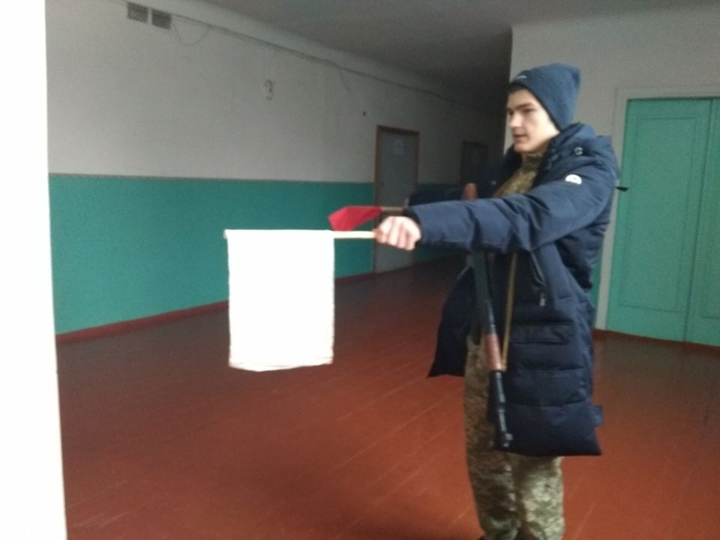
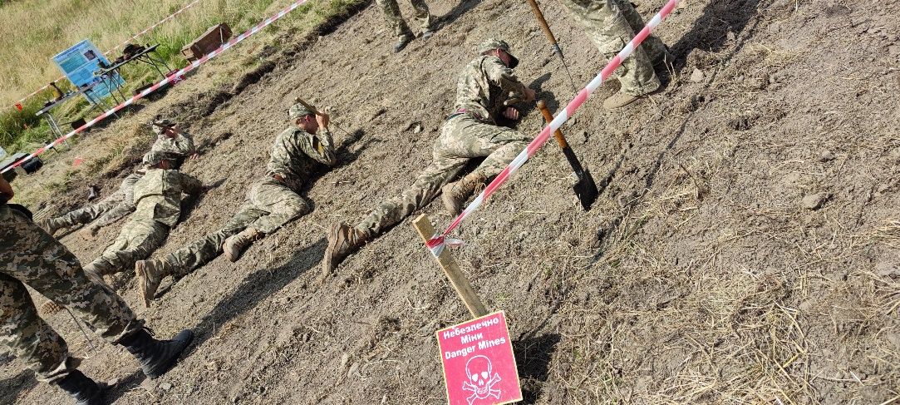
Зміст програми предмета «Захист України»
Розділ 6. Основи цивільного захисту

Slide 8
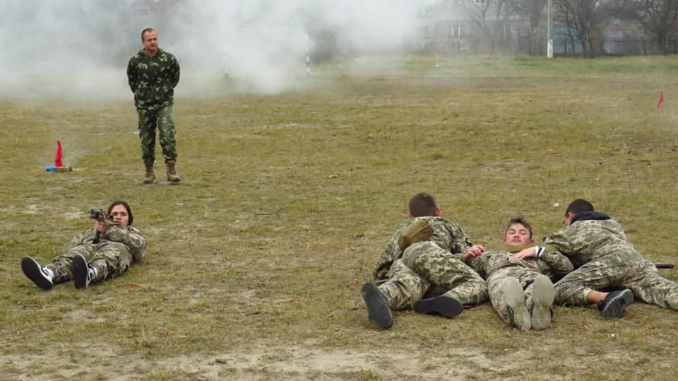
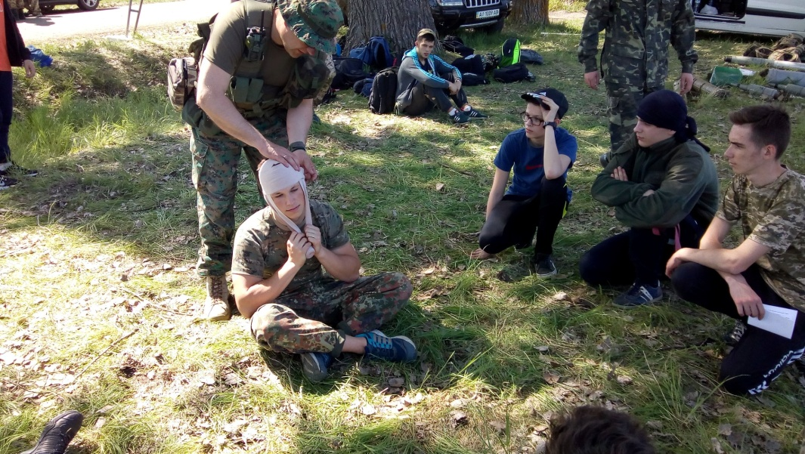
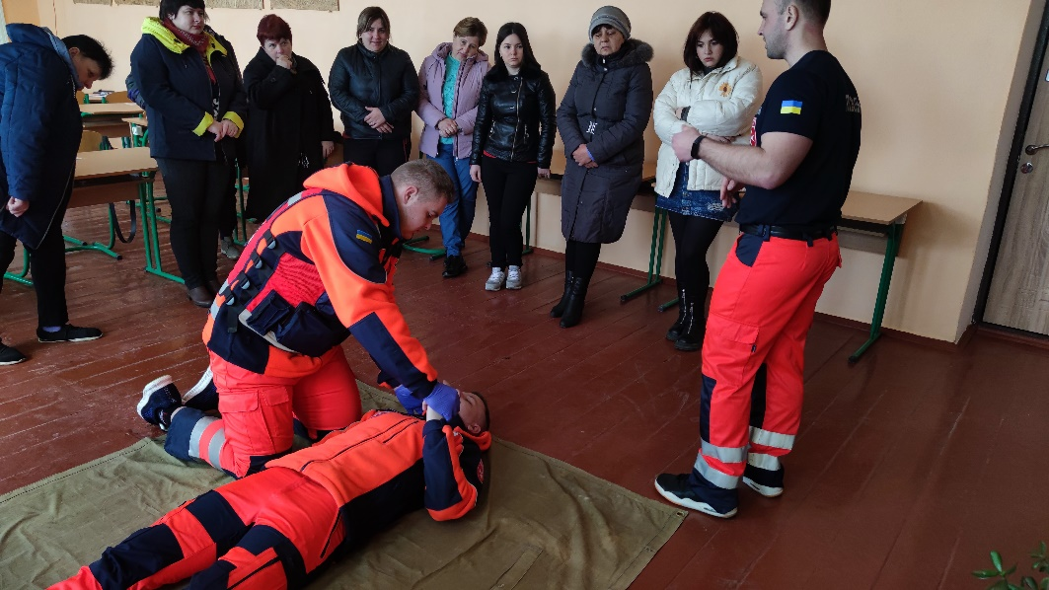
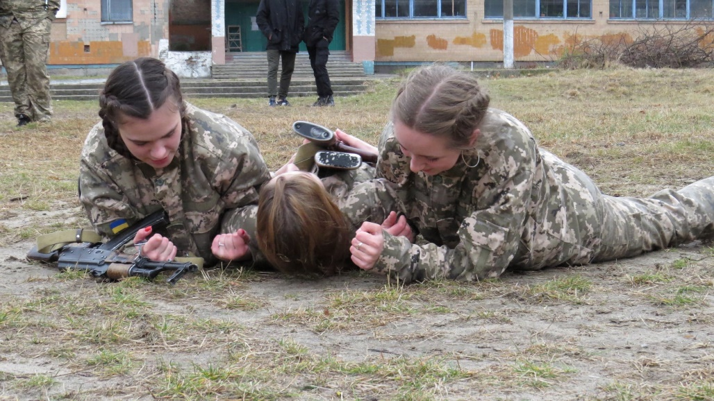
Зміст програми предмета «Захист України»
Розділ 7. Домедична допомога

Slide 9


Slide 10
Обов’язки та правила поведінки учнів та учениць на уроках з предмету «Захист України»
Приходити на урок охайно одягненими,у встановленій формі одягу
перед початком уроку шикуватися . Потрібно чітко знати своє місце в строю,уміти швидко без метушні його зайняти,бути уважним до команд учителя,швидко й точно їх виконувати
на уроці бути дисциплінованими,не допускати скоєння проступків,порушення дисципліни,виконувати вимоги вчителя
дотримуватись правил ввічливості при спілкуванні з однокласниками та однокласницями і вчителем
Дотримуватись порядку відповіді на питання вчителя і при зверненні до нього
Дотримуватись правил безпеки при поводженні зі зброєю і військовою технікою,у тирі, на місцевості тощо

Slide 11


